Slide 1
HISTOLOGIE DE LA PEAU

Slide 2
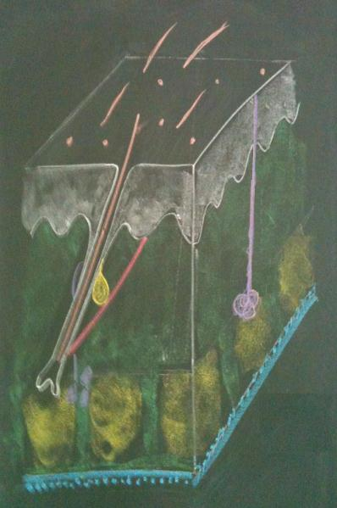
Histologie de la peau
Épiderme
Jonction dermo épidermique
Derme
Hypoderme
Phanères
Glandes sébacées, sudoripares
Vaisseaux
Muscles

Slide 3
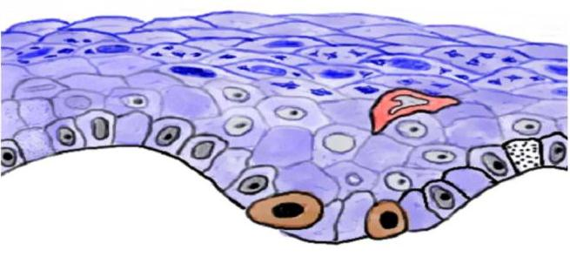
Épiderme
Kératinocytes 80%
cohésion, protection, barrière
Autres: 20%
Mélanocytes: couleur, photoprotection
Cellules de Langerhans 3 à 8%, immunité
Cellules de Merkel: mécanorécepteurs

Slide 4
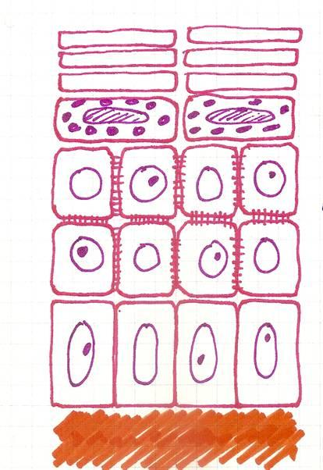
Épiderme
Couche cornée
Couche granuleuse
Couche épineuse
Couche basale

Slide 5
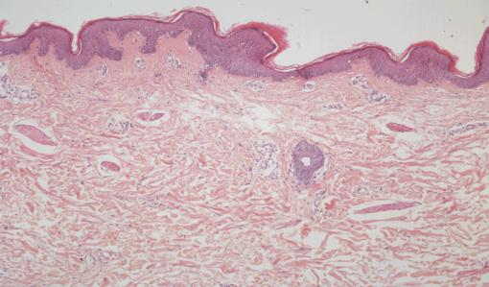
Derme
Derme papillaire
Superficielle, mince, fibres de collagène, des fibres de réticuline, des fibroblastes, des cellules d’origine hématopoïétiques
Derme réticulaire
les fibres de collagène épaisses, les fibres élastiques, vaisseaux, follicule pilo sébacé, glandes, muscles érecteurs

Slide 6
Hypoderme
L'hypoderme
lobules graisseux
séparés par septums interlobulaires

Slide 7
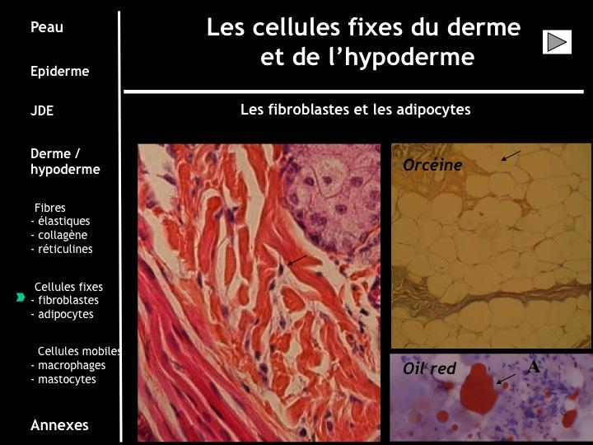

Slide 8
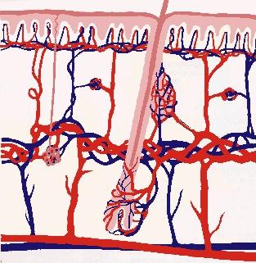
Vaisseaux

Slide 9
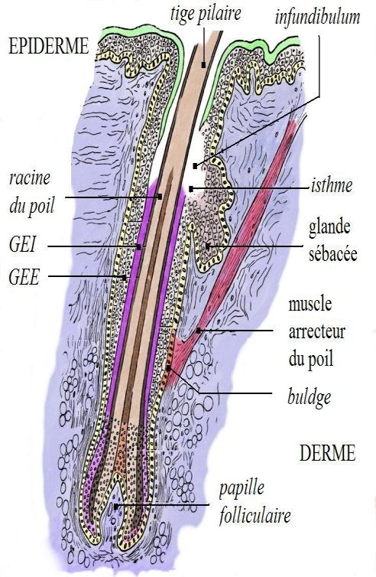
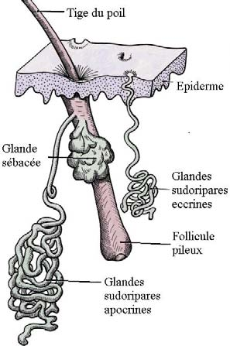
Annexes

Slide 10
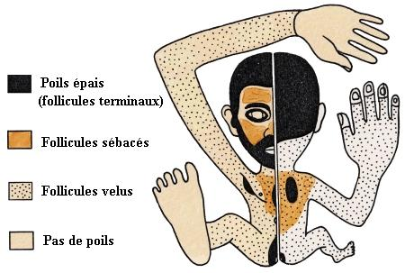
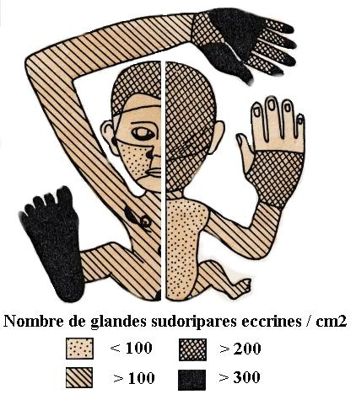
Annexes

Slide 11
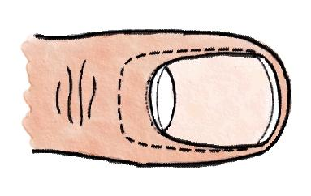
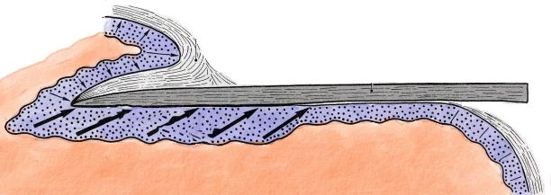
Ongle
Corps
Racine
Bourrelet unguéal
Plateau unguéal
Lit unguéal

Slide 12
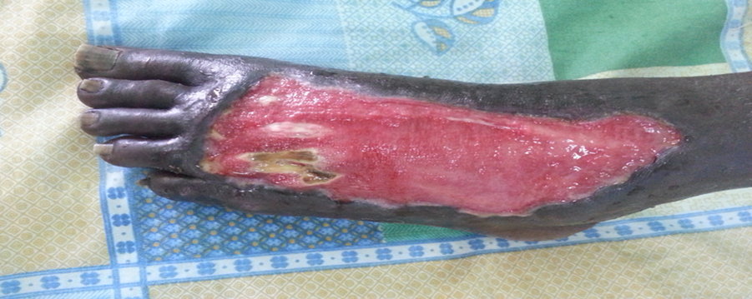
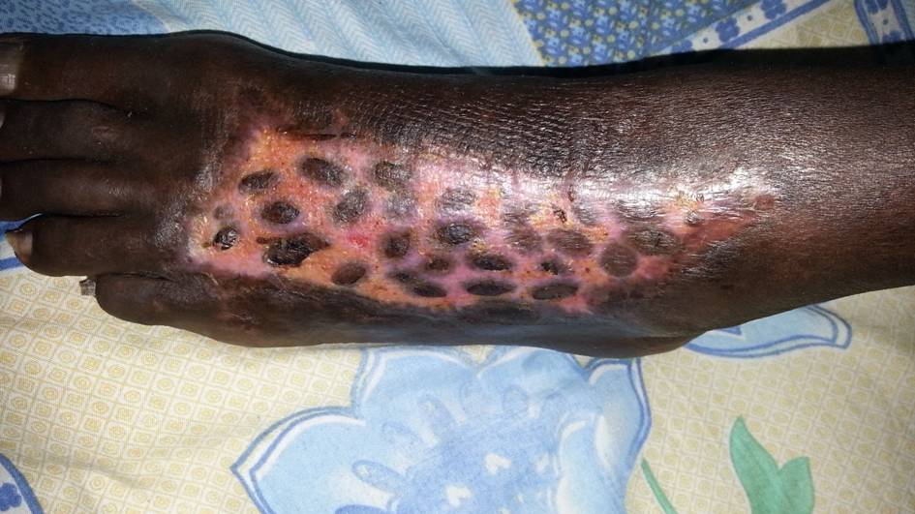
Greffe de peau

